Slide 1
Django
Iniciando a Aplicação e Subindo o Servidor

Slide 2
Modelando um Site de Sindicato
Situação Problema

Slide 3
Referências
https://www.sindmedico.com.br/
https://www.senalba.com.br/acordos-coletivos/768-senai-sp
https://sinfor.org.br/
https://www.sinprodf.org.br/

Slide 4

Entidade : benefício
Id
Nome
Descrição
Foto

Slide 5
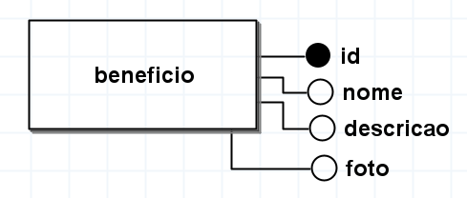
Modelo Conceitual
Exercício
-Criar o modelo lógico
-Criar o modelo físico
-Implementar no MySQL WorkBench
-Gerar Modelo MER (Engenharia Reversa)

Slide 6
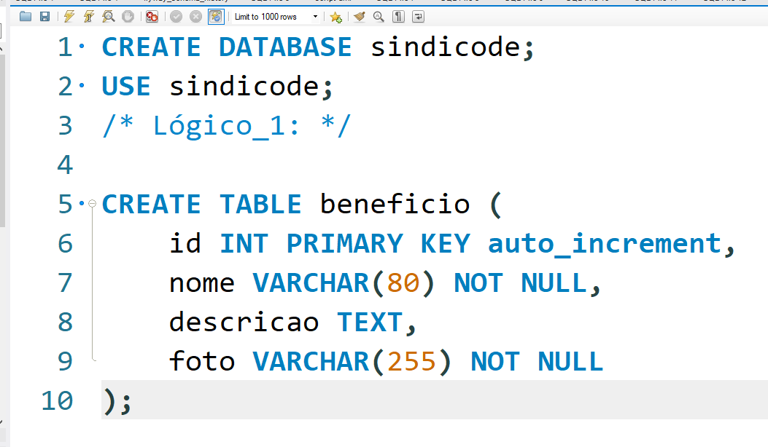

Slide 7
INSERT
Para testar você dever inserir 5 benefícios.

Slide 8
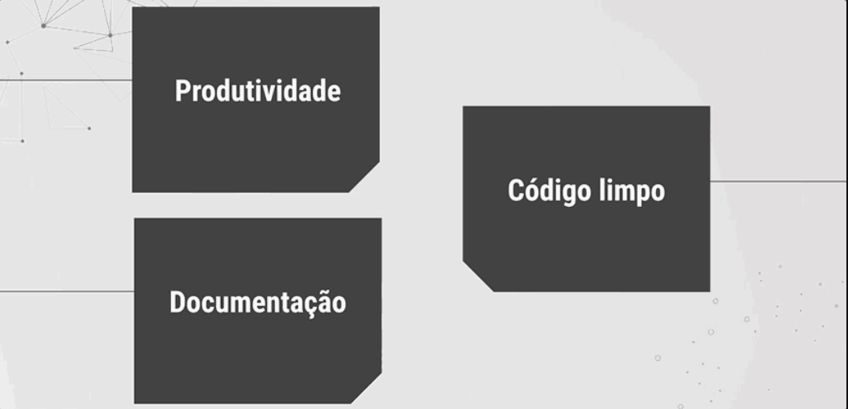
https://docs.djangoproject.com/pt-br/4.1/misc/design-philosophies/

Slide 9

Abrir PyCharm

Slide 10


Slide 11
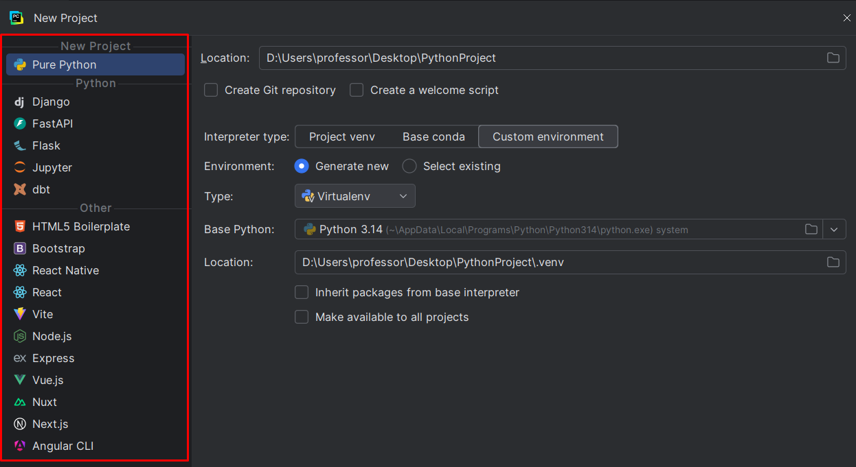

Slide 12
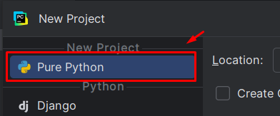

Slide 13
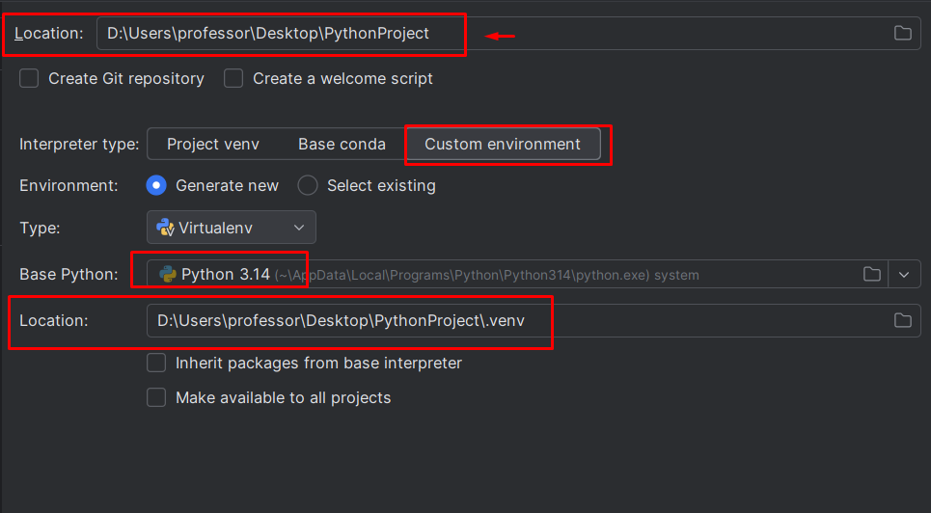

Slide 14
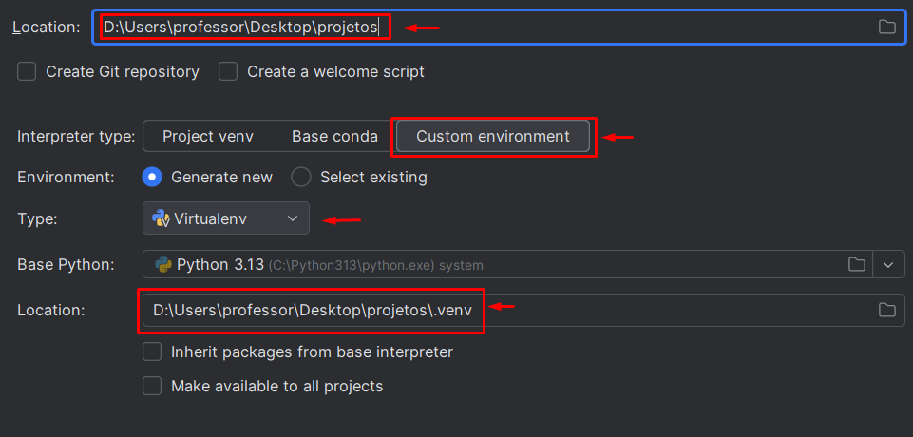

Slide 15


Slide 16
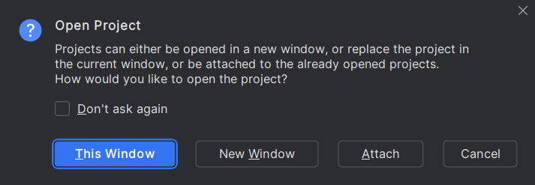

Slide 17
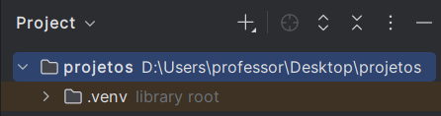
Ambiente Virtual
Jogos
IA
Django
FastAPI
Gráfico Pizza

Slide 18
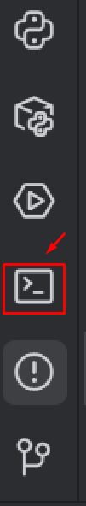
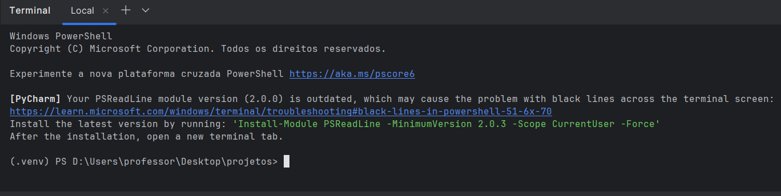

Slide 19


Slide 20
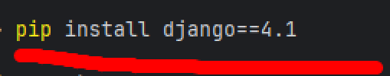

Slide 21


Slide 22


Slide 23
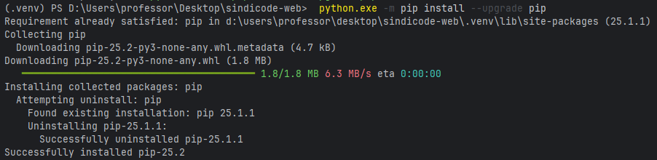

Slide 24
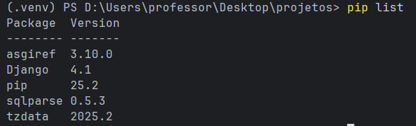

Slide 25
Metodologia de desenvolvimento de sistemas x Paradigma
Cascata (Waterfall) – cada etapa tem que ser finalizada
Ágil (SCRUM) – Entregas contínuas em ciclos (SPRINTs) - Backlogs
Multiparadigma
Paradigmas
Estruturado
Orientado a Objetos
Funcional
Orientado a Aspectos
Orientado a Eventos (JavaScript)
Abordagem de Dev
Code
Low Code (Admin)
No Code
Assistência de IA (Vibe Coding)

Slide 26
backlog
CRM (gerenciador de conteúdo)
Gerenciar o conteúdo do site do sindcode
Benefícios dos sindicalizados

Slide 27
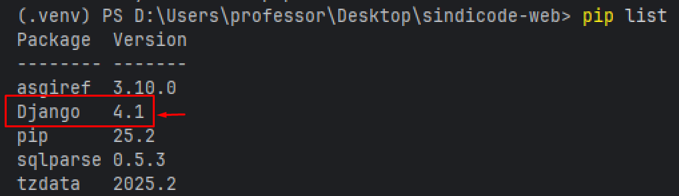

Slide 28
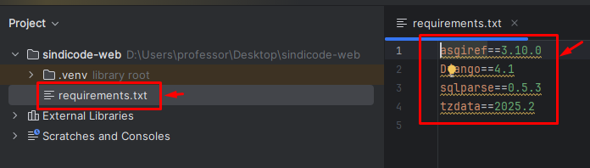

Slide 29
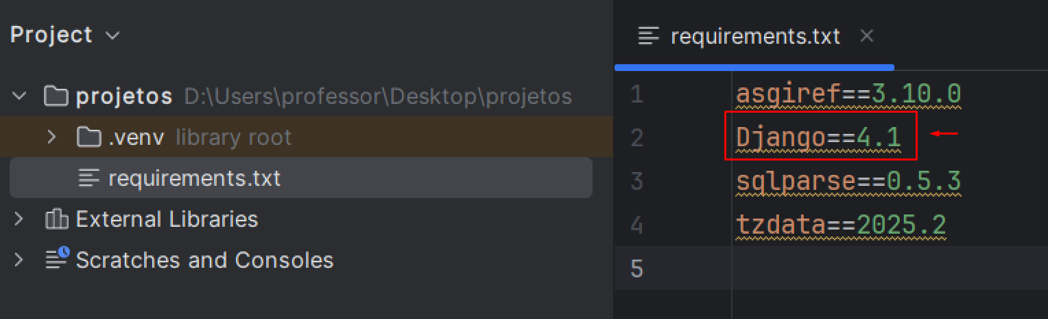

Slide 30


Slide 31


Slide 33
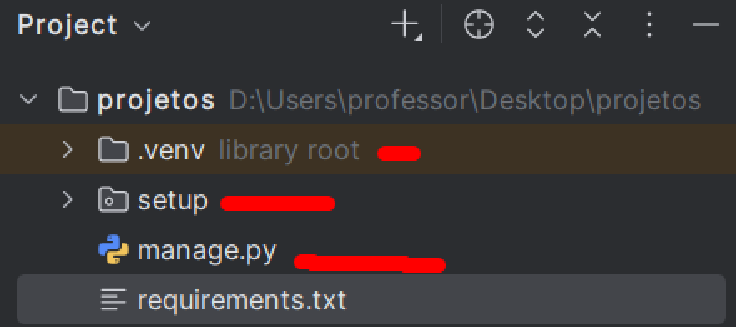

Slide 34
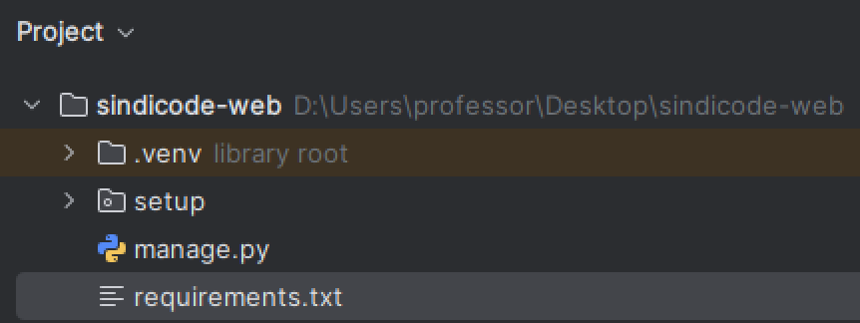

Slide 35


Slide 36
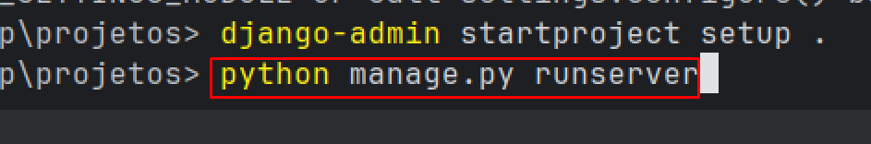

Slide 37
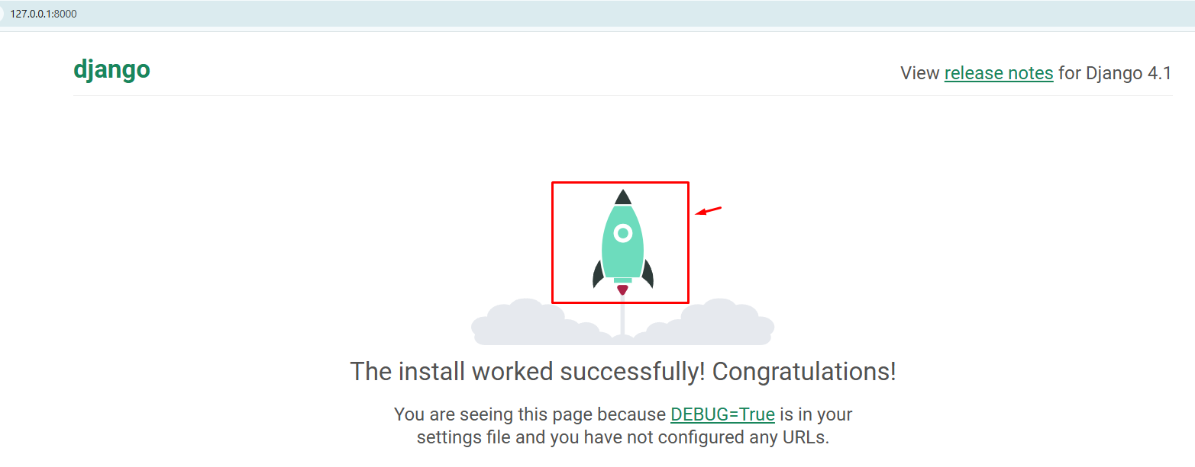

Slide 38
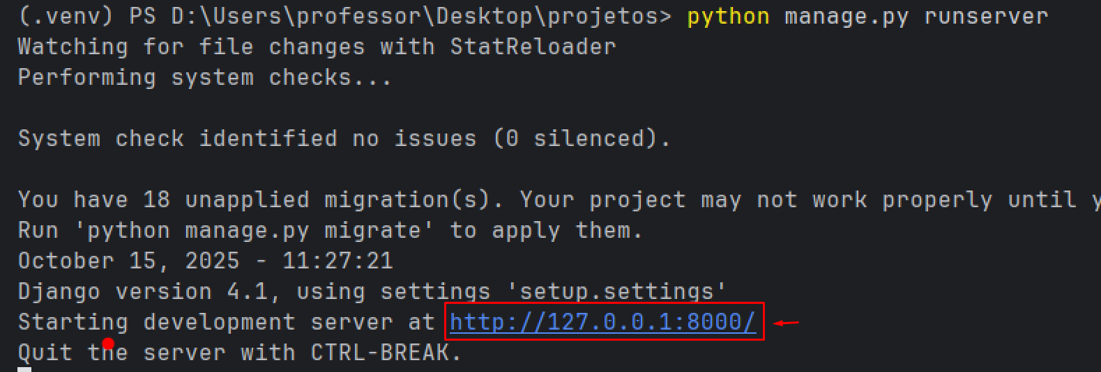
LocalHost

Slide 39
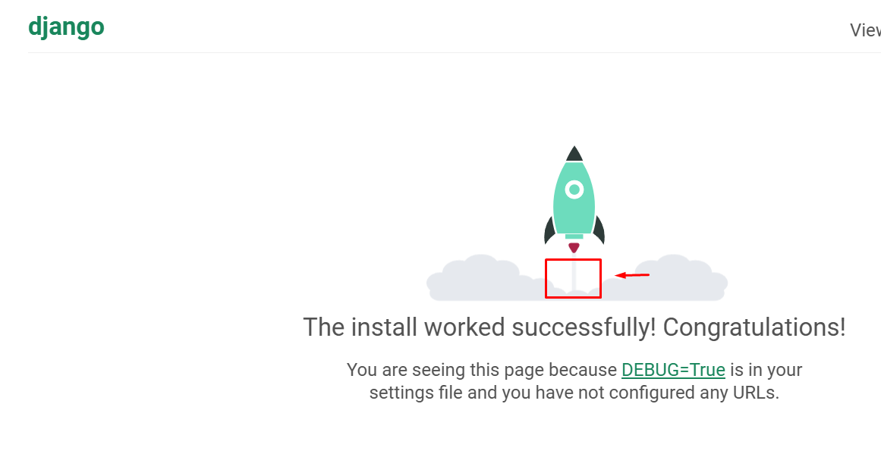

Slide 40
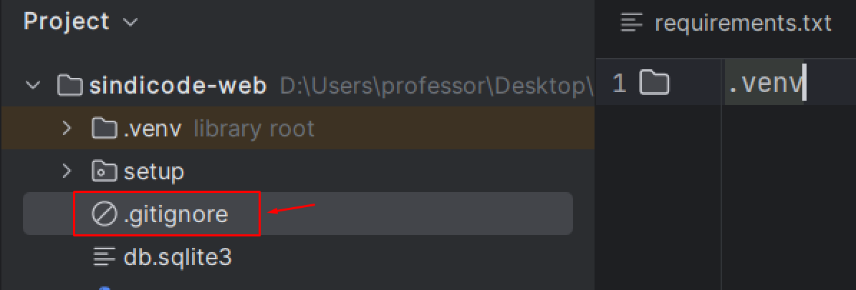

Slide 41
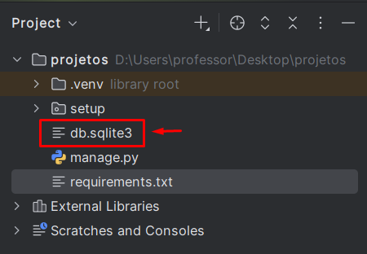

Slide 42
Django
Aplicativos
PROJETO
Beneficios
Noticias
Galeria

Slide 43
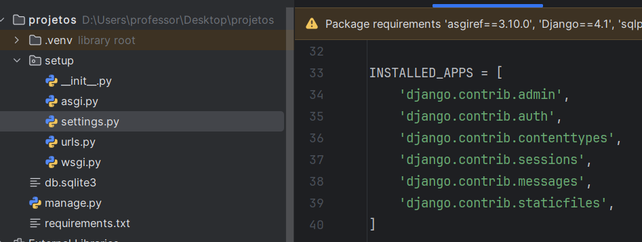
Além da criação do aplicativo temos que instalar o aplicativo

Slide 44
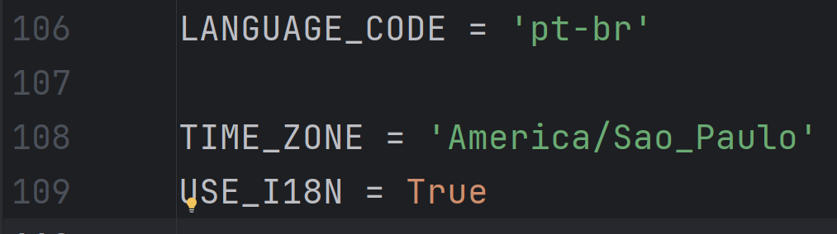

Slide 45
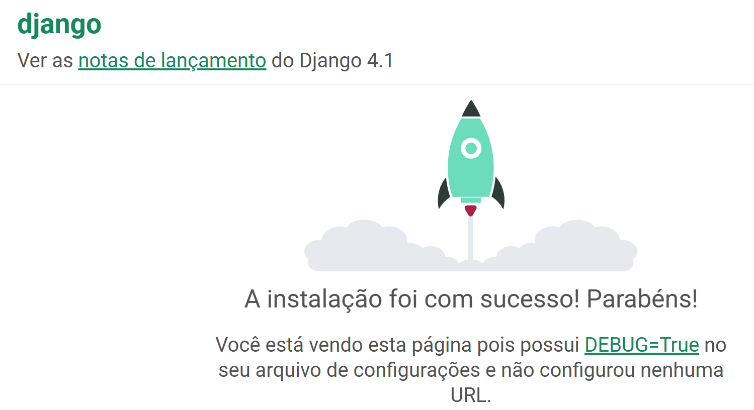

Slide 46
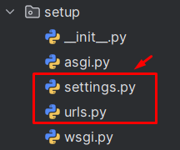
Configurações Gerais – settings.py
Rotas da Aplicação – urls.py

Slide 47
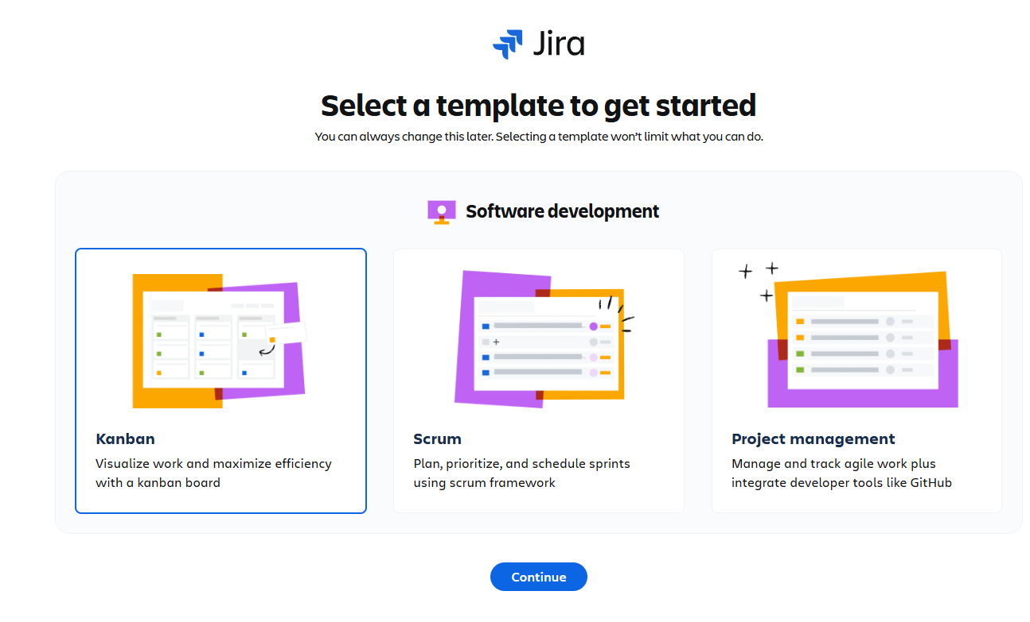
1.3 Ferramentas

Slide 49
